Slide 1
固有値の利用：球形化
ブラインド分離の基礎の基礎

Slide 2
はじめに
ブラインド信号分離を行うには，幾つかの処理を行う必要があったが，ここでは球形化の処理に限定しておく．
すべての処理を含んだ専門的な内容は，該当研究室の，卒業・特別研究で学んでもらうとして，ここではなるべく一般的な流れで実現できる部分までを実現することとする．

Slide 3





ブラインドにおける混合モデル
ブラインドの一般的には次の３つのモデルが考えられる
○空間的混合（瞬時混合）
Blind Source Separation
時間的な遅れを考えない場合
○時間的混合
Blind equalization
インパルス応答との畳み込みで表される．
○時空間的混合（畳み込み混合）
Blind Deconvolution
一般的な音源の分離で考えられる
観測信号
源信号
ただし，
一般にブラインド分離とは別としてみられる
混合行列
インパルス応答

Slide 4








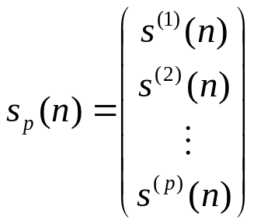
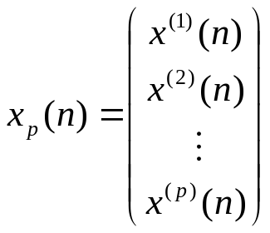
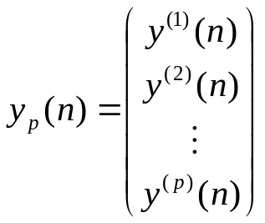
瞬時混合の例
源信号
観測信号
復元信号
分離
本来分からない部分
（経路Ａが影響して音が変化）
分かる部分
（マイクで拾った音）
それぞれをこのように，ベクトルで表す
これが源信号になっていればよい

Slide 5





参考：
瞬時混合の例
そうすると
なので
となり
となれば
信号が復元できることが分かる

Slide 6




ブラインド分離のための
一手法
ブラインド分離では
・高次の統計量に基づくもの
・二次の統計量に基づくもの
があげられる．ここでは，固有値演算を利用するために，二次統計量に基づく
「球形化」と「回転」を利用した方法について話を進める
混合
球形化
回転
観測
信号
分離
処理の流れ
今回は固有値・固有ベクトルを利用した「球形化」という処理についてみてみる

Slide 7
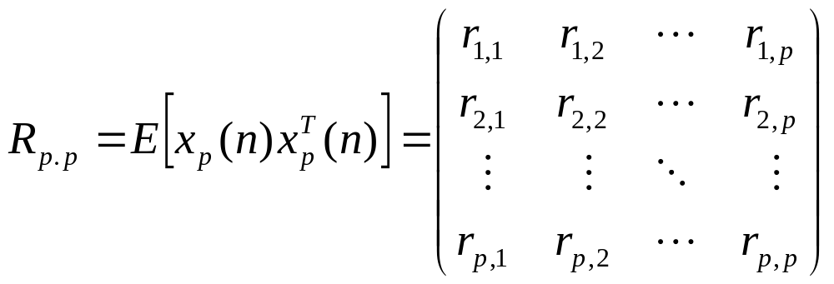
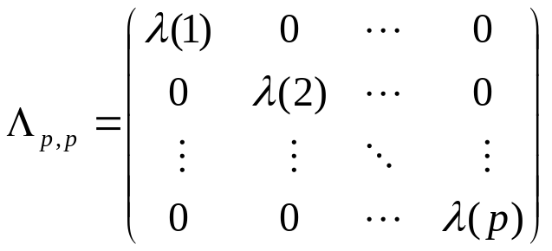
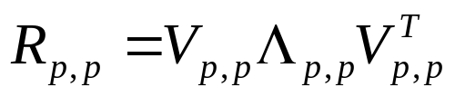
球形化（白色化）
の共分散行列を考えてみる
対角要素：分散
その他：共分散
でできている．
これを固有値，固有ベクトルで表す
固有値の並ぶ対角行列

Slide 8
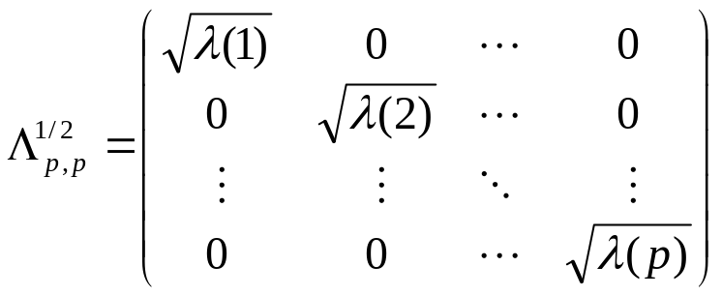
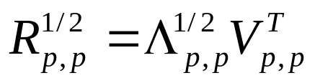
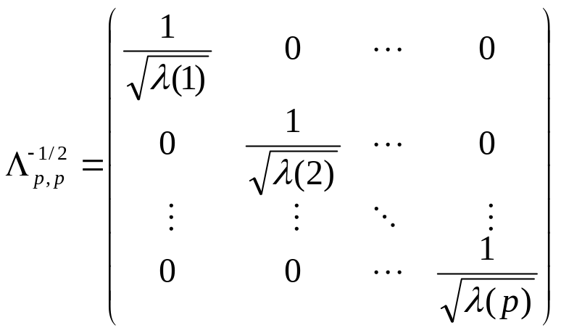
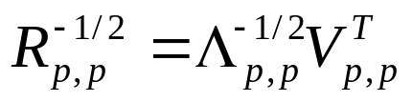
球形化（白色化）
この固有値，固有ベクトルから半分を取り出す形で
半分
と定義する．
ここで，これを利用して．
と表すことにする

Slide 9

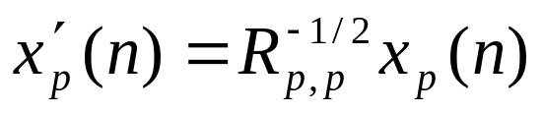
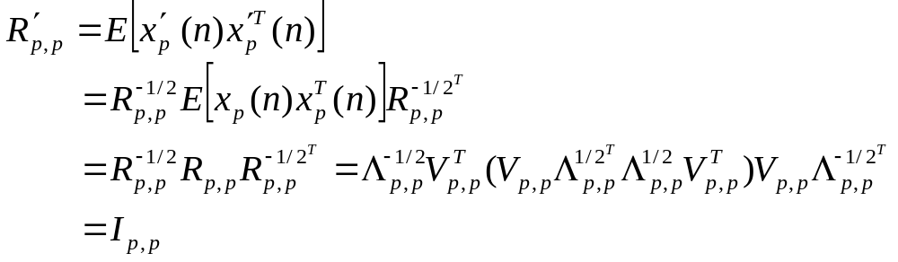

球形化
最終的に，先ほどの行列を利用して，受信信号 を以下のように変換するとよい
分散行列が直交化され，固有値が平坦になっている意味で球形化と呼ばれる
ここで からなる共分散行列を確認すると
となり，
の各要素は互いに無相関とすることが出来る
（単位行列：対角成分が１，その他の成分は０となるという意味で）

Slide 10
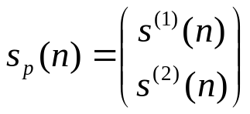
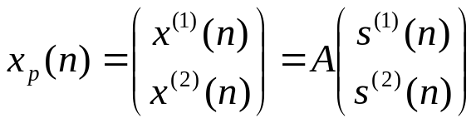
作業のまとめ
今回行うアルゴリズムをまとめると
１）時刻nの時の元信号(全部で11025サンプルある)が
1つめのwavファイル
散布図を確認
2つめのwavファイル
２）時刻n時の観測信号が
すなわち
x_{p}(n)と言うベクトルは
n=0～11024まで
11025個ある
散布図を確認
混合行列
３）観測信号すべてを使い，行列R_{PP}を作る
４）R_{PP}の固有値・固有ベクトルを算出する
５）固有値・固有ベクトルからR_{PP}^{-1/2}という行列を作る
６）R_{PP}^{-1/2}とx_{p}(n)を利用し，x_{p}’(n)を作成する
散布図を確認
終了

Slide 11

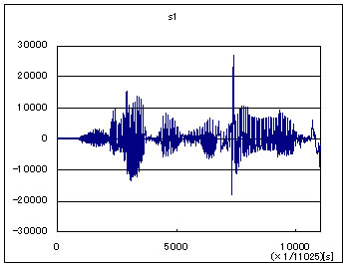

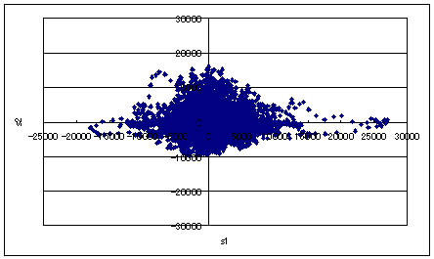
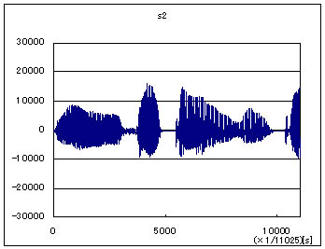
波形と散布図の様子（源信号）
それぞれの信号を実際にプロットしたものをみてみると，

Slide 12

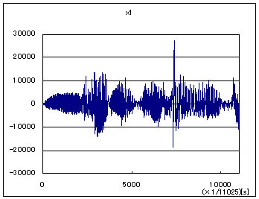
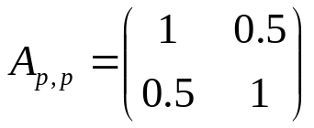
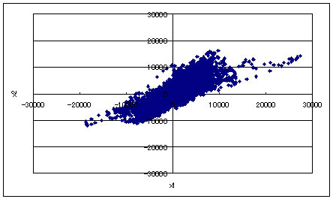
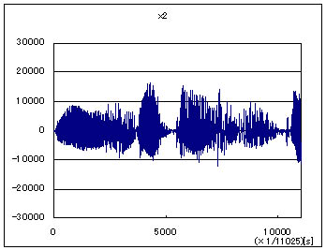
波形と散布図の様子（観測信号）
それぞれの信号を実際にプロットしたものをみてみると，
ただし混合行列は
とした
片方が変化するともう片方も変化する状態
（相関がある状態）

Slide 13

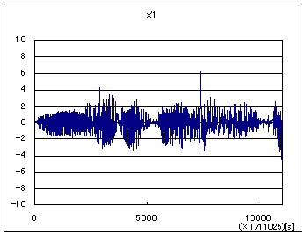
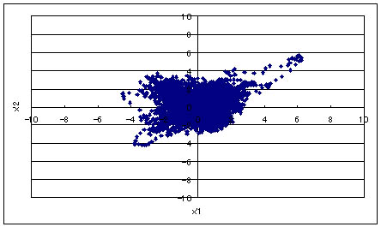
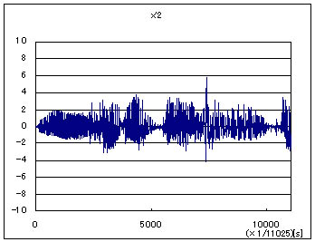
波形と散布図の様子（球形化）
それぞれの信号を実際にプロットしたものをみてみると，
形はもどっているが，クロストークが残っている状態．これを回転すれば，もとに戻ることが分かる．

Slide 14

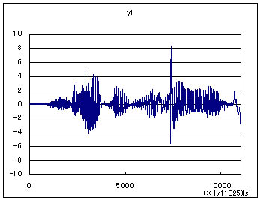
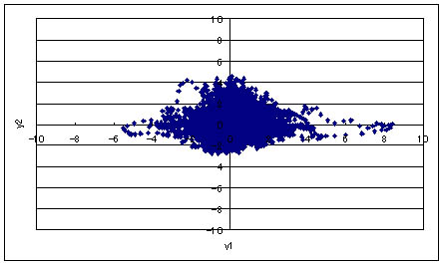
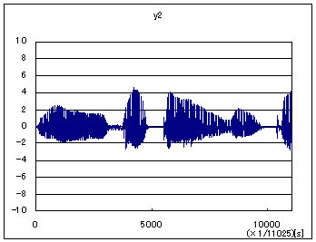
参考：
波形と散布図の様子（回転）
それぞれの信号を実際にプロットしたものをみてみると，
最終的に２つの独立したものに戻っている

